Slide 1
语文园地（三）
语文精品课件 一年级上册
授课老师：某某
授课时间：20XX

Slide 2
第一站：
用 拼 音

Slide 3
用 拼 音
dú yi dú bǎ yīn jiē dú zhǔn
读一读，把 音 节 读 准。

Slide 4
用 拼 音
bǐ yi bǐ dú yi dú
比 一 比，读 一 读。

Slide 5
用 拼 音
qiū yóu de shí hòu nǐ xiǎng dài shén me
秋 游 的 时 候，你 想 带 什 么 ？

Slide 6
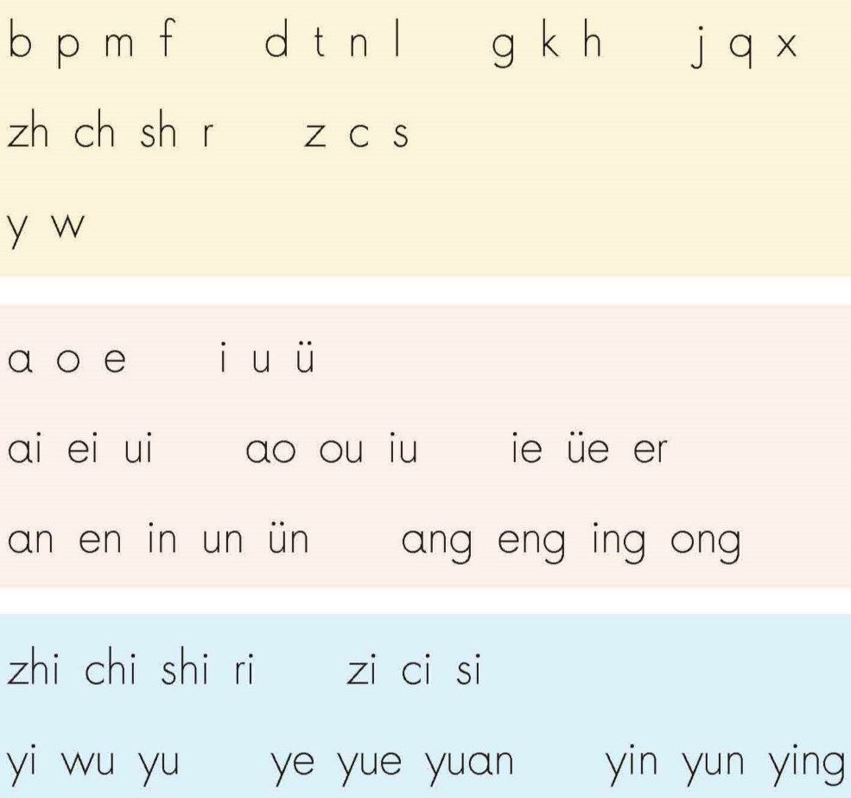
用 拼 音
dú yi dú jì yi jì
读 一 读，记 一 记。
说一说你的名字里有哪些声母和韵母。

Slide 7
第二站：
字词句运用

Slide 8
字词句运用
dú yi dú shuō yi shuō
读 一 读，说 一 说。

Slide 9
字词句运用
pīn yi pīn xiě yi xiě
拼 一 拼，写 一 写。
kǒu
rì
门
生
mù
tián
题
野

Slide 10
第三站：
和大人一起读

Slide 11
和大人一起读

Slide 12
和大人一起读
想一想：为什么说小鸟念错了？
因为风的发音是“渐渐沙沙”，而小鸟的发音却是“叽叽喳喳”。

Slide 13
谢谢各位倾听！
语文精品课件 一年级上册
授课老师：某某
授课时间：20XX

